Slide 1



URFU
FINDER
Сервис - помощник в подборе направления
для поступления абитуриента в ВУЗ
Команда: Клюква, ППA1.ИРИТ-РТФ.HH П, АТ-02
Куратор: Е. В. Мочалова

Slide 2

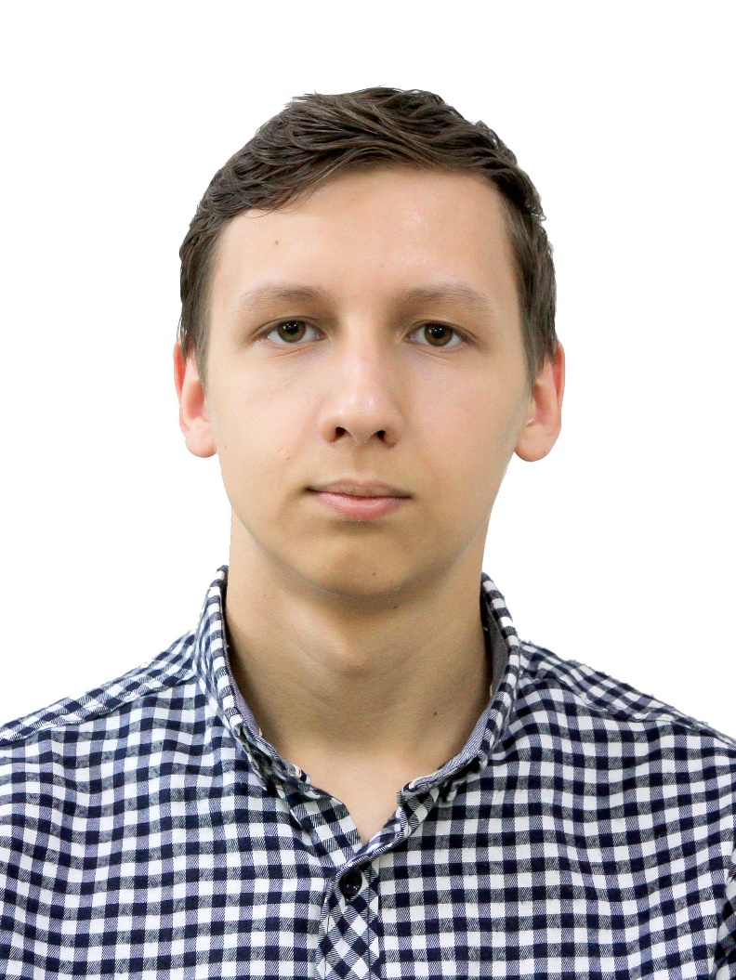
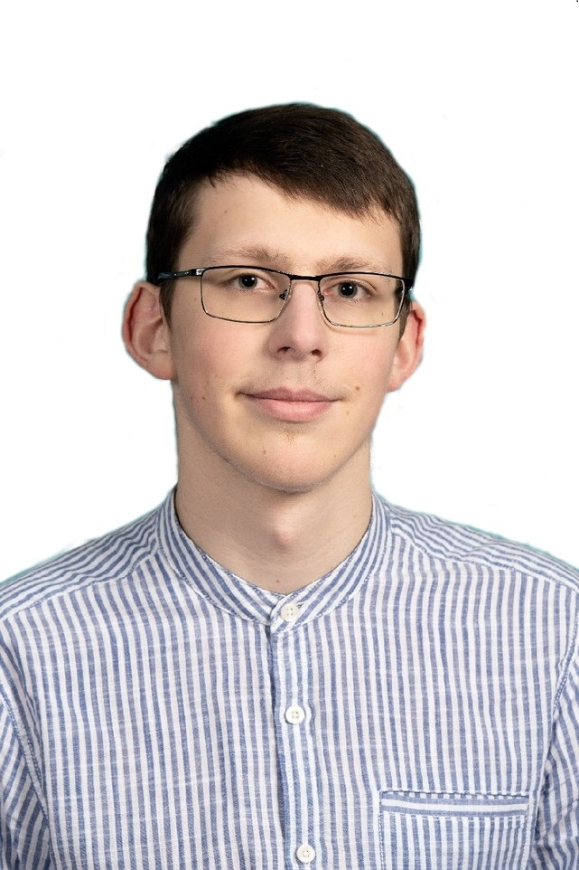
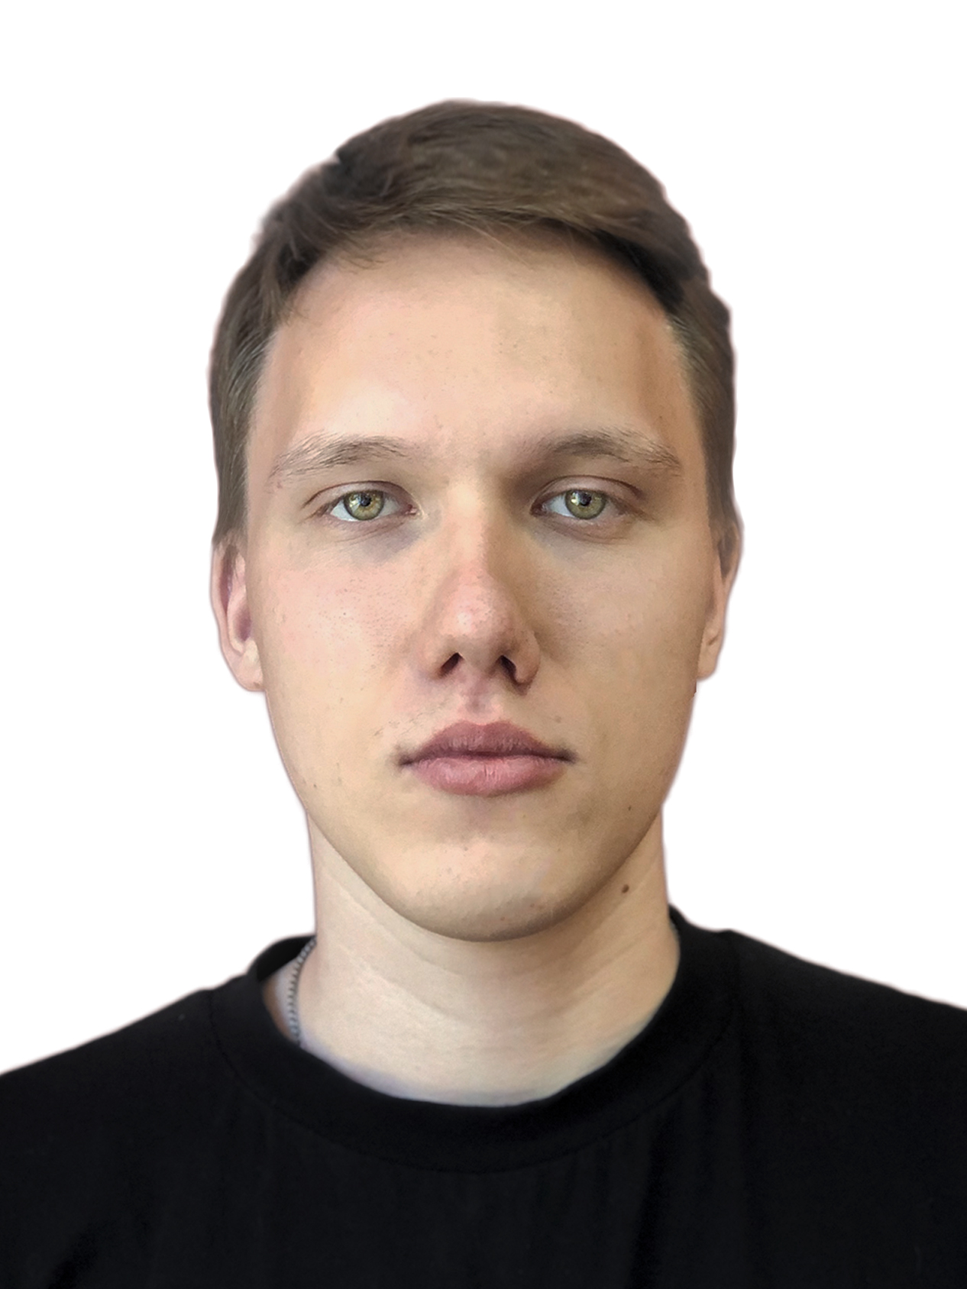
Команда
Лебедев
Егор
Михайлович
Сарапулов
Матвей
Дмитриевич
Зенков
Илья
Дмитриевич
Тимлид
Программист
Дизайнер

Slide 3


Идея проекта
Создать веб-сервис, который будет помогать абитуриентам с выбором направления обучения.

Slide 4


Целевая аудитория
Старшеклассники и выпускники колледжей, техникумов, университетов любого пола, которые хотели бы поступить в УрФУ или рассматривают его как один из вариантов поступления.

Slide 5
Цель проекта и задачи
Цель: создать онлайн-опрос, основанный на методике Е. А. Климова. Результатом опроса будет список подходящих направлений обучения для конкретного пользователя.
Наши основные задачи по проекту:
Составить реестр требований
Провести аналитику
Изучить аналоги
Определиться со стеком технологий
Разработать минимально жизнеспособный продукт.

Slide 6
Анализ конкурентов
Косвенные конкуренты:
Всевозможные тесты, опросы по профориентации.
Прямые конкуренты:
Профопросы других ВУЗов:
Тест на профориентацию от СПбГЭТУ «ЛЭТИ»
Тест на профориентацию от БГТУ им. В.Г.Шухова
Тест на профориентацию от ВШЭ

Slide 7
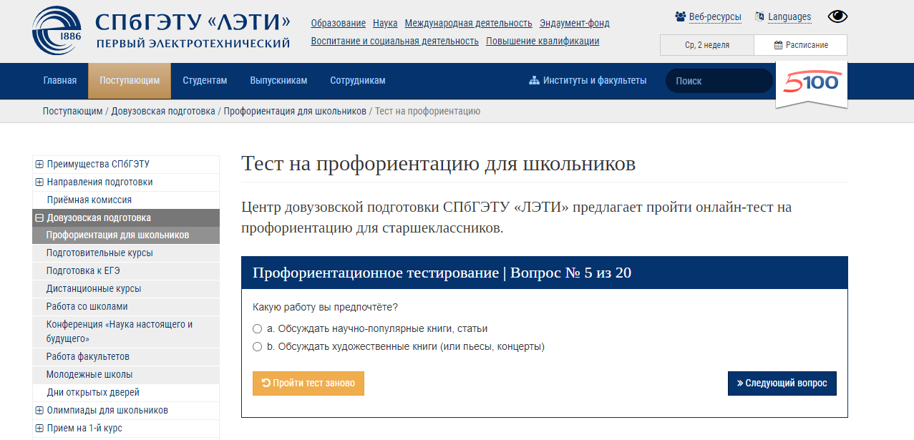
Тест на профориентацию от СПбГЭТУ «ЛЭТИ»

Slide 8
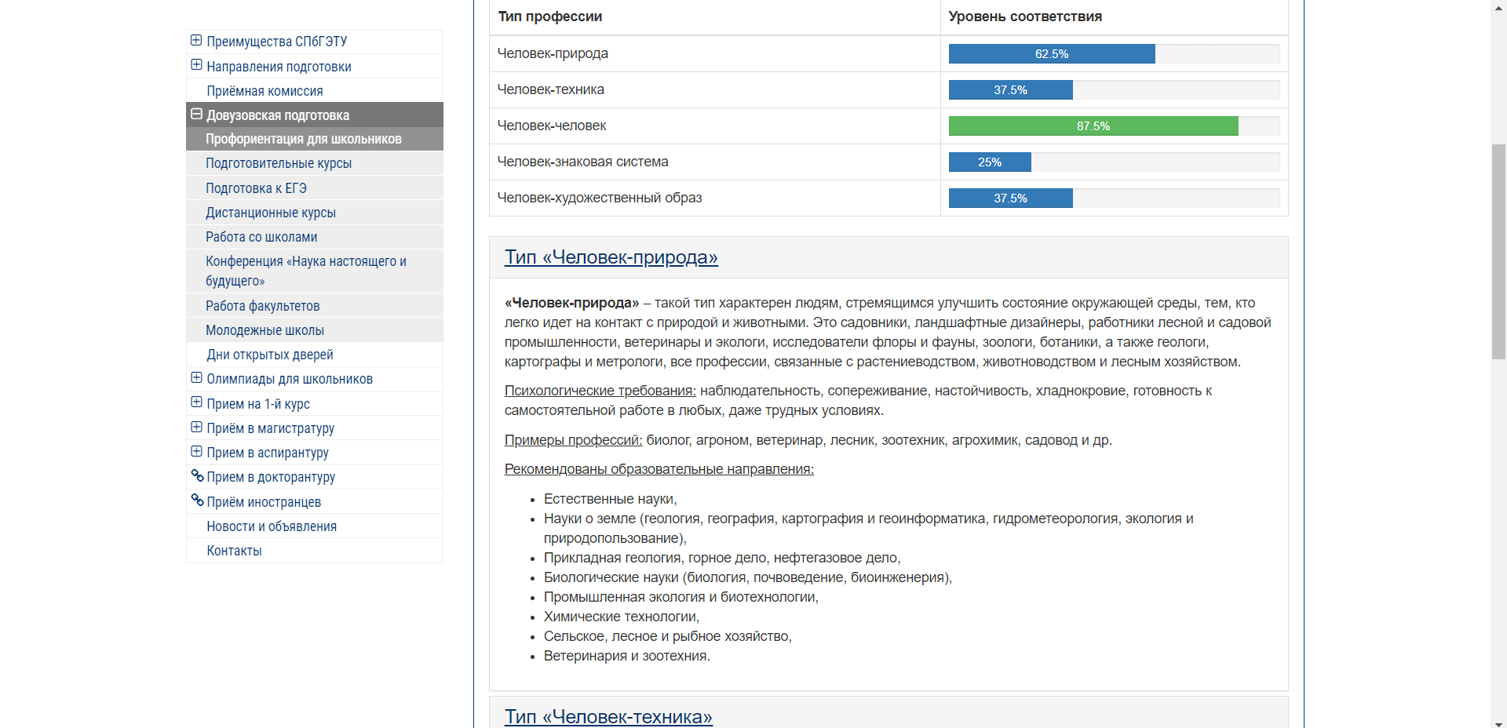

Slide 9
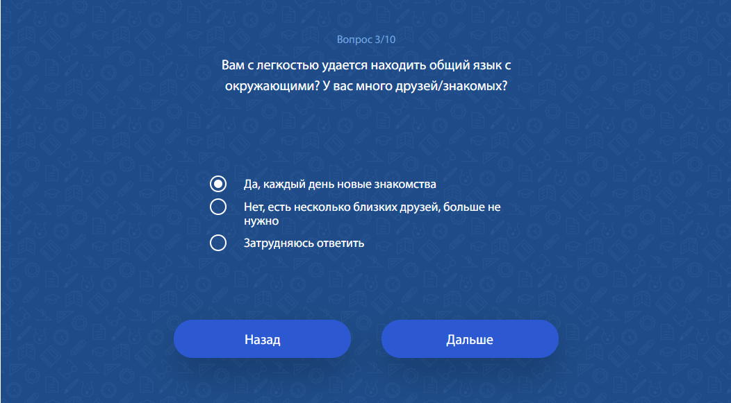
Тест на профориентацию от ВШЭ

Slide 10
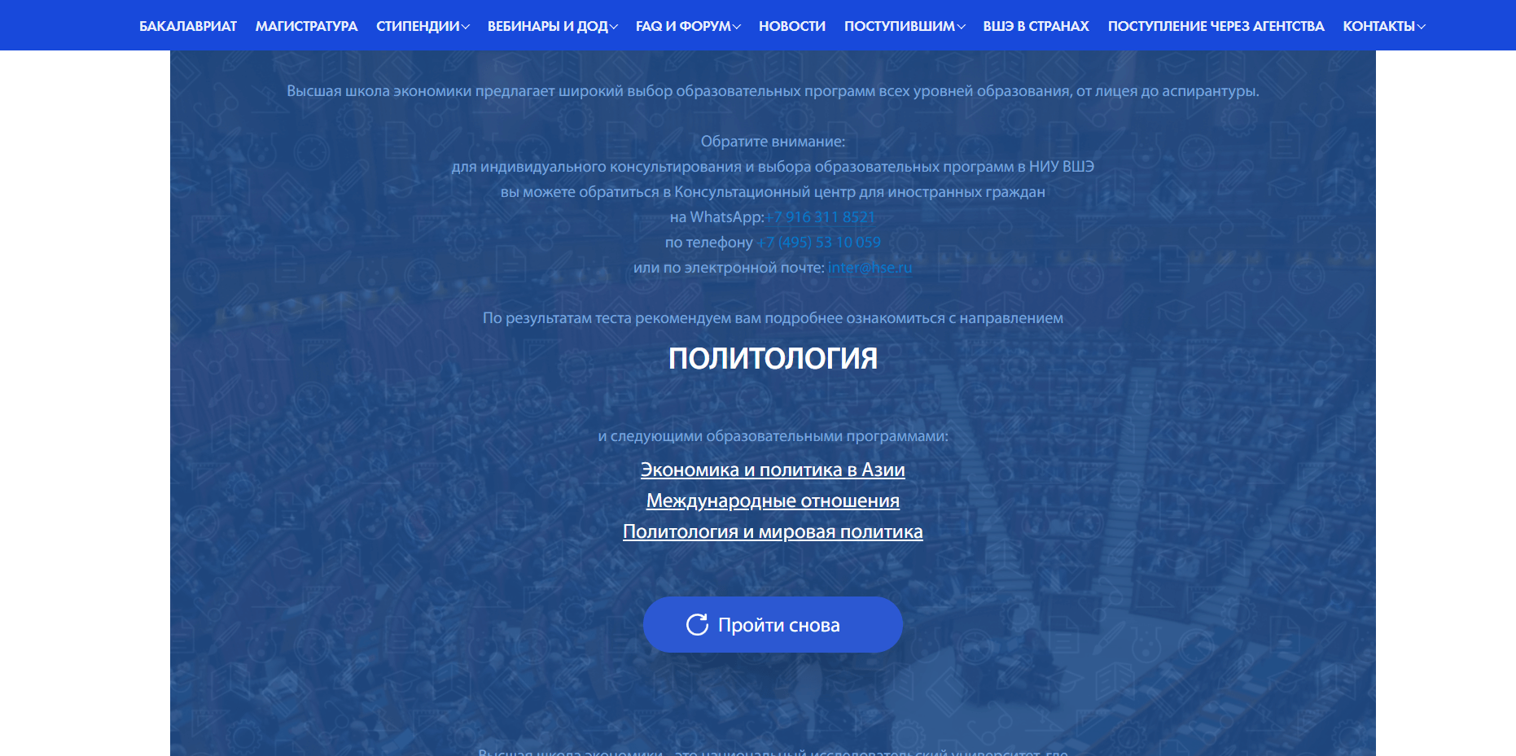

Slide 11

Предлагаемое решение

Slide 12
Начальный экран с приветствием и кратким пояснением смысла опроса и использованной в опросе методике.
Требования к продукту​
Возможность пройти опрос и получить результат в виде списка подходящих направлений обучения в УрФУ.
Возможность получения дополнительной информации о каждом направлении обучения.
Возможность отсортировать полученный список по предметам ЕГЭ и баллами за экзамены.

Slide 13




Технологический стек

Slide 14
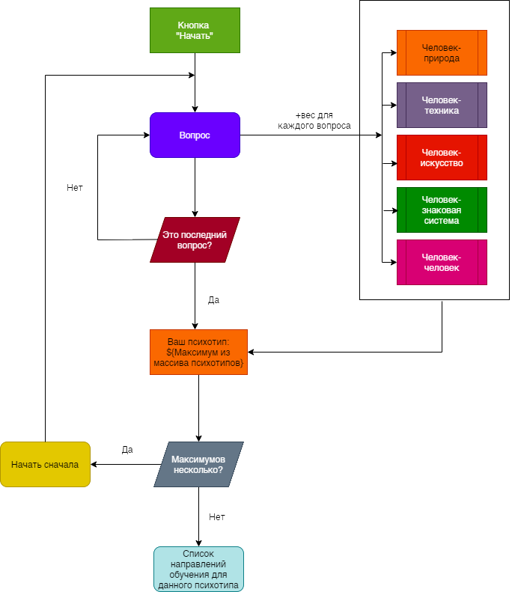
Схема работы
продукта

Slide 15

Главная страница:

Slide 16
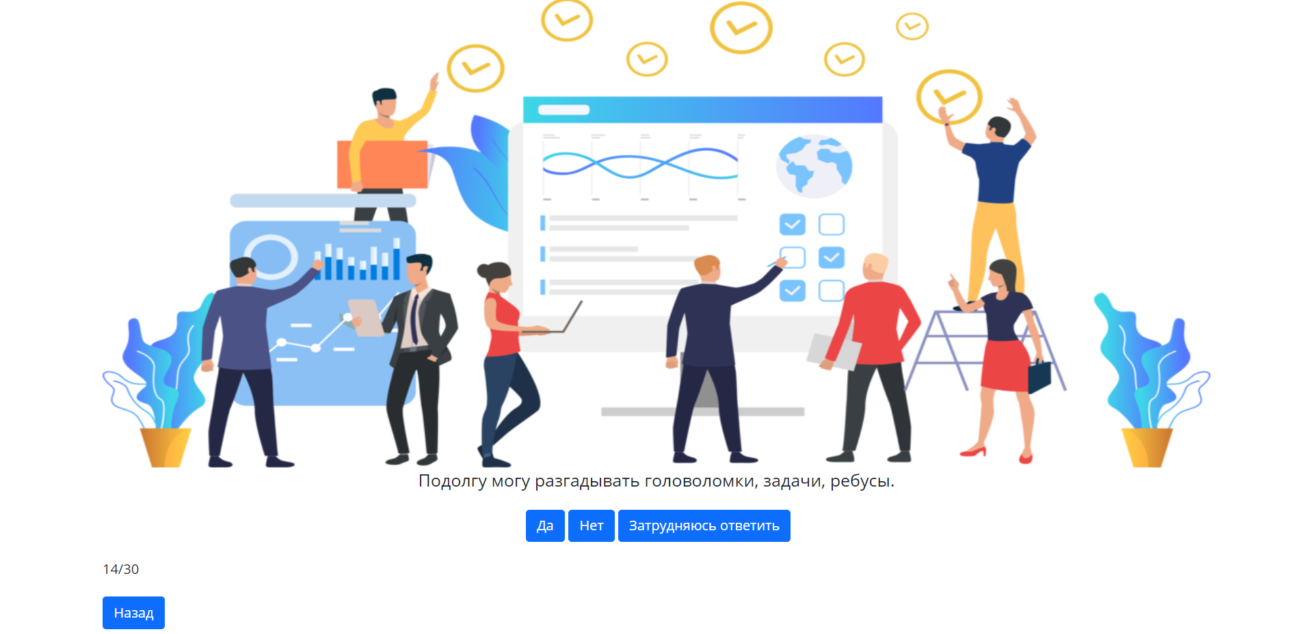
Страница вопроса:

Slide 17
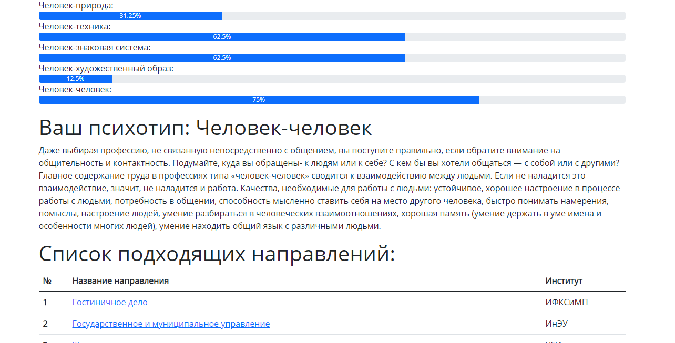
Результаты:

Slide 18

Заключение
Итоги проделанной нами работы
Проведен анализ конкурентов, сделаны выводы о конкурентоспособности нашего продукта
Выявлена целевая аудитория, подтверждена актуальность продукта
Разработан дизайн - макет приложения
Выбран технический стек реализации нашего продукта
Сделан MVP

Slide 19
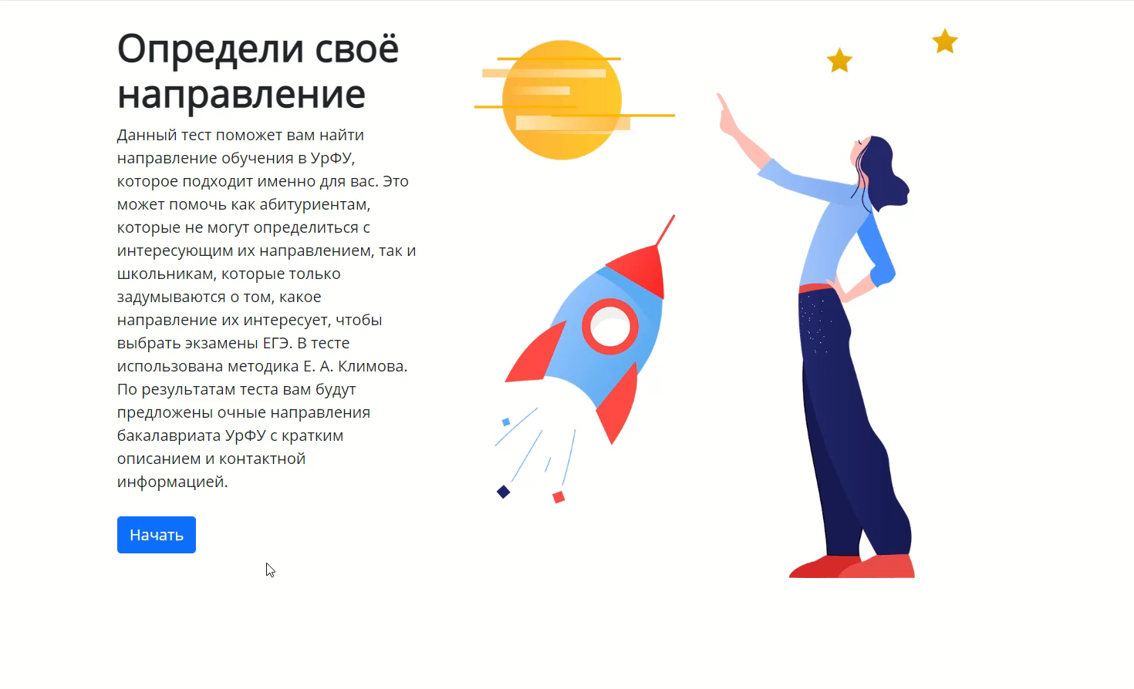

Slide 20

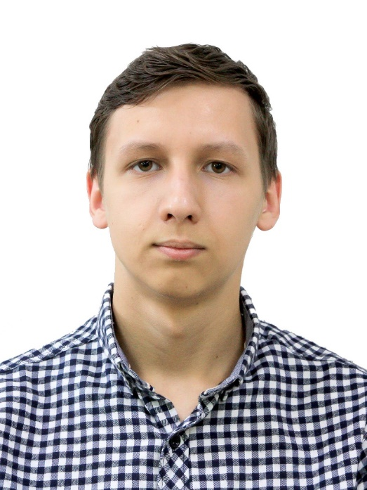
Спасибо за внимание!
Ссылка на сайт:
Сарапулов
Матвей
Дмитриевич
Зенков
Илья
Дмитриевич
Лебедев
Егор
Михайлович
Тимлид
Программист
Дизайнер
vk.com/lebegorr
vk.com/smd_404
vk.com/f0xedz

